Slide 1
約一2：24-27
上主恩膏內在，我們受教，活在主內

Slide 2
Photo by Chris Barbalis on Unsplash

Slide 3
約翰一書 2：24-27
24 論到你們，務要將那從起初所聽見的，常存在心裏。若將從起初所聽見的存在心裏，你們就必住在子裏面，也必住在父裏面。25 主所應許我們的就是永生。
1 論到從起初原有的生命之道，就是我們所聽見、所看見、親眼看過、親手摸過的。（2 這生命已經顯現出來，我們也看見過，現在又作見證，將原與父同在、且顯現與我們那永遠的生命傳給你們。）3 我們將所看見、所聽見的傳給你們，使你們與我們相交。我們乃是與父並他兒子耶穌基督相交的。（約一1：1-3）

Slide 4
約翰一書 2：24-27
24 論到你們，務要將那從起初所聽見的，常存在心裏。若將從起初所聽見的存在心裏，你們就必住在子裏面，也必住在父裏面。25 主所應許我們的就是永生。
4 你們要常在我裏面，我也常在你們裏面。枝子若不常在葡萄樹上，自己就不能結果子；。。。因為離了我，你們就不能做甚麼。（約15：4-5）
2 正如你曾賜給他權柄管理凡有血氣的，叫他將永生賜給你所賜給他的人。3 認識你－獨一的真神，並且認識你所差來的耶穌基督，這就是永生。（約17：2-3）

Slide 5
26 我將這些話寫給你們，是指著那引誘你們的人說的。27 你們從主所受的恩膏常存在你們心裏，並不用人教訓你們，自有主的恩膏在凡事上教訓你們。這恩膏是真的，不是假的；你們要按這恩膏的教訓住在主裏面。
20 你們從那聖者受了恩膏，並且知道這一切的事（或譯：都有知識）。（約一2：21）

Slide 6
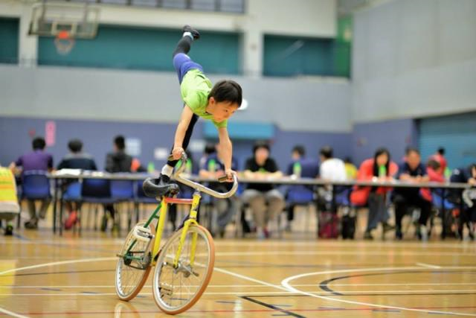
Photo by Chris Barbalis on Unsplash
Yahoo News

Slide 7
感謝組員，讓我們『看見』
一手讀經、研經（個人、群體都是）
恩膏已內在，有主教導，不用人教導（約一2：27）
先個人領受，才找參考材料，判斷是否合用
知行合一（不要腦袋大大，手腳退化）
建立個人（群體）讀（研）經平台

Slide 8
受教
Zwingli（1484-1531）
“the real nature of the interpretative situation is best described as a struggle to replace mastery by teachableness.” (Webster, John. 2003. Holy Scripture: A Dogmatic Sketch. Cambridge: Cambridge University Press. P. 102)
“解釋（聖經）的真正性質，是一場以『受教』取代要成為『大師』的掙扎
但，留意 ，小心。。。。

Slide 9
上主恩膏內在，我們受教，活在主內
獨學而無友，則。。。。
獨學而無友，則孤陋而寡聞《禮記》
5 我是葡萄樹，你們是枝子。常在我裏面的，我也常在他裏面，這人就多結果子；因為離了我，你們就不能做甚麼。（約15：5）

